Slide 1
Школа.
Школьные принадлежности
Презентация к уроку английского языка во 2 классе
Щеберева И.А,
учитель МАОУ «Бизинская СОШ»

Slide 2
1. a bag
2. a ruler
3. a rubber
4. a pen
5. a pencil
6. a textbook
7. a workbook
8. a pencil box

Slide 3
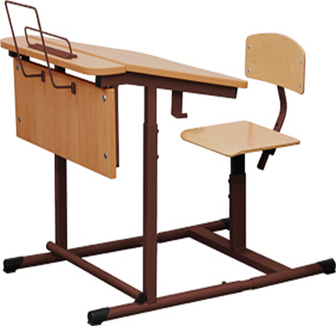
a desk

Slide 4
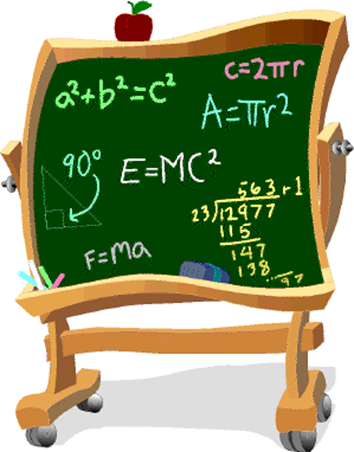
a blackboard

Slide 5

а teacher

Slide 6

a bag

Slide 7
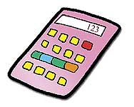
a calculator

Slide 8

a workbook \ exercise book

Slide 9
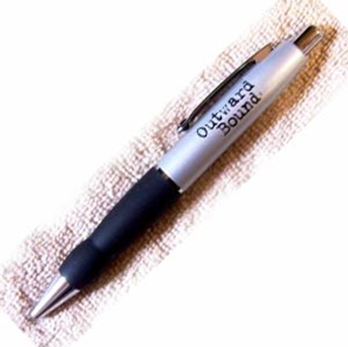
a pen

Slide 10
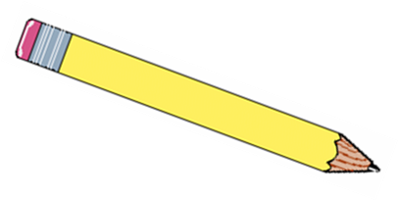
a pencil

Slide 11
1. a pencil box a) сумка
2. a workbook b) линейка
3. a textbook c) резинка
4. a pencil d) ручка
5. a pen e) карандаш
6. a rubber f) учебник
7. a ruler g) тетрадь
8. a bag h) пенал

Slide 12
1-h
2-g
3-f
4-e
5-d
6-c
7-b
8-a

